Slide 1
2019级本科生毕业设计开题答辩
虚拟现实头眼协同对象操纵方法设计与实现
答辩人：刘兆薰
导 师：王莉莉
北京航空航天大学计算机学院

Slide 2
汇报提纲
一、研究背景
二、研究现状
三、研究内容与技术路线
四、研究计划

Slide 3

一、研究背景
研究背景
虚拟现实是预计增长潜力最大的高新技术之一，目前已经在影视娱乐、教研教学、设计辅助等领域颇有建树，拥有非常大的研究价值；
虚拟现实技术在学界和工业界依旧留存着许多关键问题亟待解决，比如在虚拟环境中对物体的操控和交互的准确度依旧不容乐观，无法兼顾速度、准确性、学习成本和使用压力，导致虚拟现实技术降低了在普通大众用户群体中的接受度和使用期望。
研究目标
本研究拟针对虚拟现实中对象操纵的关键问题进行研究，旨在提出相较于目前国际一流水准方法更加高效易用的基于头眼协同的虚拟现实对象操纵方法。
Notes:
目前，虚拟现实已是预计增长潜力最大的高新技术之一。根据IDC研究公司在2018年发布的预测，在未来四年内，VR相关的投资将增长约20倍，具体表现为在2022年达到155亿欧元。此外，这项技术将成为企业数字化转型计划的关键。到2019年，企业在这一领域的支出将超过消费领域的支出；换言之，预计到2020年，超过一半的大型公司将有一个以VR为核心的战略。截至目前，至少有230家公司在开发VR相关产品。亚马逊（Amazon）、苹果（Apple）、Meta、谷歌（Google）、微软（Microsoft）、索尼（Sony）等互联网产品巨头都有专门的VR研发团队，为VR的未来提供了非常广阔的可能性。在未来，随着相关技术的继续发展和制造成本的逐步降低，VR势必会带来更强大的应用和市场潜力。
然而，就目前而言，限制VR普及和发展的较为直接的阻碍，除开较高的市场售价，则来自于其仍旧较低的易用性，即虚拟环境中对物体的操控和交互的准确度依旧不容乐观，或是操作指令和交互动作过于复杂繁琐。这个缺陷直接降低了用户对VR技术的接受度和使用期望。因此，VR中的对象操纵方法的优越性是提高其使用体验和普及度的基本问题之一。许多研究者已经进行了大量的研究，但仍有较大的提升空间。常规的对象操纵动作包括点击、按压、抓取、释放等，其对应对象的直接具体表现主要为位移、形变、旋转和缩放。对象操纵的速度、准确性、学习成本、使用压力和多样性将直接影响应用程序的效果，而在虚拟环境中实现高效且易用的对象操纵具有一定的挑战性。
本研究拟针对虚拟现实中对象操纵的关键问题进行研究，旨在提出相较于目前国际一流水准方法更加高效易用的基于头眼协同的虚拟现实对象操纵方法。本研究综述的四个主要目标是：（1）确定一套高效易用的基于头眼协同的虚拟现实对象操纵方法；（2）探索比较多种头眼协同交互方法的优劣性；（3）确定效率和易用性的评估指标；（4）根据评估指标对比目前国际一流方法并作结果分析。

Slide 4
汇报提纲
一、研究背景
二、研究现状
三、研究内容与技术路线
四、研究计划

Slide 5
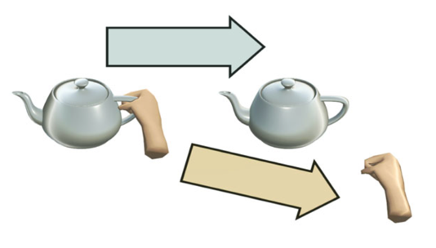
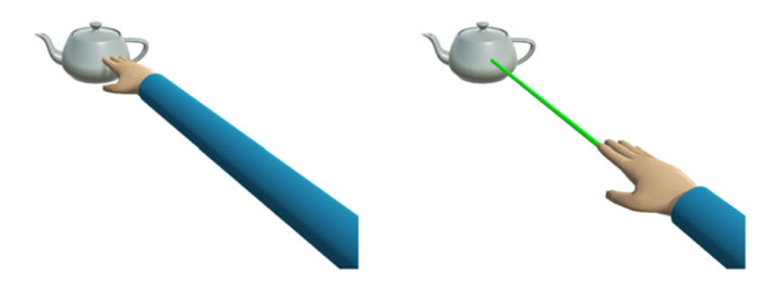
二、研究现状
研究现状
PRISM
Go-Go 射线广播
在基于手部（含手柄）追踪的方法研究早期，学界主要的三大思路为在虚拟环境中单手直接操纵、延长用户手臂和射线广播（ray-casting）。

Slide 6


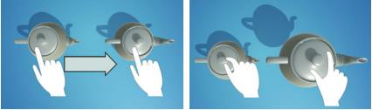
二、研究现状
研究现状
基于双手直接操纵的Z技术
基于双手直接操纵的Sticky Tools方法
Notes:
在多人协同对象操纵中有一些相关工作专注于不同的用户操纵的类型不同，
在左图中，Pinho [1] 首次提出了分离操纵自由度的方法进行协同操纵。
在右图中，Soares提出了 ECO-EXO 技术，该技术也将两个用户之间的自由度分开，根据用户在虚拟场景中的初始位置与被操纵对象的距离，为不同的 用户分配不同的操纵。如距离远的用户执行平移，而距离近的用户执行旋转。
然而这些方法都没有考虑根据用户的视点质量和obect-target视觉度量自适应分离操纵，可能会影响对象操纵的效率和精度。

Slide 7
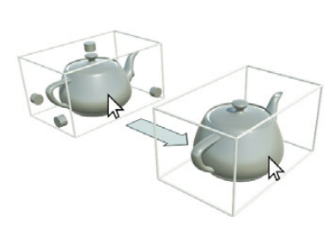
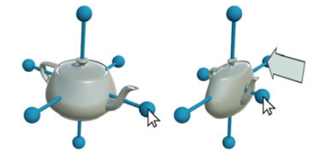
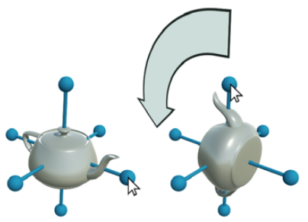
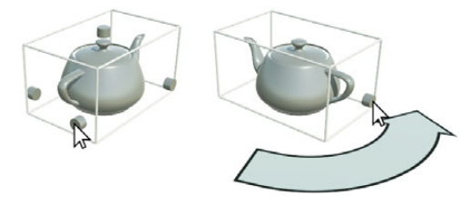
二、研究现状
研究现状
Houde团队的方法
Conner团队的方法
外加虚拟控制柄的两种代表方法
Notes:
在多人协同对象操纵中有一些相关工作专注于不同的用户操纵的类型不同，
在左图中，Pinho [1] 首次提出了分离操纵自由度的方法进行协同操纵。
在右图中，Soares提出了 ECO-EXO 技术，该技术也将两个用户之间的自由度分开，根据用户在虚拟场景中的初始位置与被操纵对象的距离，为不同的 用户分配不同的操纵。如距离远的用户执行平移，而距离近的用户执行旋转。
然而这些方法都没有考虑根据用户的视点质量和obect-target视觉度量自适应分离操纵，可能会影响对象操纵的效率和精度。

Slide 8
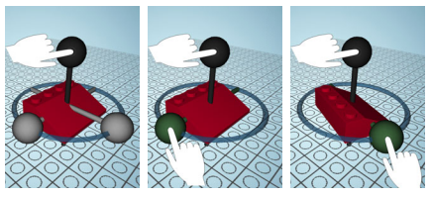


二、研究现状
研究现状
LTouchIt
多点触控方法
两种基于手部动作（含手柄）追踪的非直接对象操纵方法
Notes:
在多人协同对象操纵中有一些相关工作专注于不同的用户操纵的类型不同，
在左图中，Pinho [1] 首次提出了分离操纵自由度的方法进行协同操纵。
在右图中，Soares提出了 ECO-EXO 技术，该技术也将两个用户之间的自由度分开，根据用户在虚拟场景中的初始位置与被操纵对象的距离，为不同的 用户分配不同的操纵。如距离远的用户执行平移，而距离近的用户执行旋转。
然而这些方法都没有考虑根据用户的视点质量和obect-target视觉度量自适应分离操纵，可能会影响对象操纵的效率和精度。

Slide 9
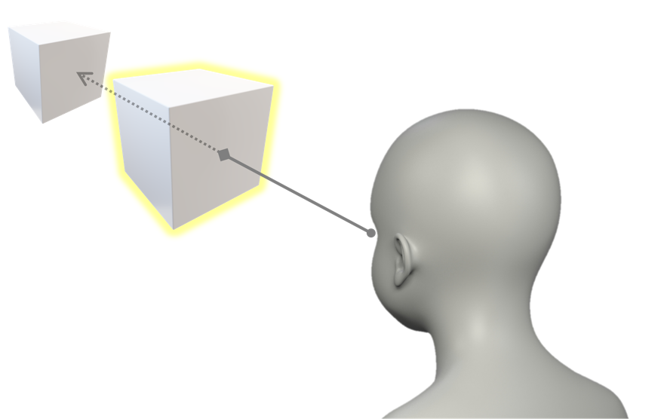
二、研究现状
研究现状
基于眼睛注视的指向选择
Notes:
在多人协同对象操纵中有一些相关工作专注于不同的用户操纵的类型不同，
在左图中，Pinho [1] 首次提出了分离操纵自由度的方法进行协同操纵。
在右图中，Soares提出了 ECO-EXO 技术，该技术也将两个用户之间的自由度分开，根据用户在虚拟场景中的初始位置与被操纵对象的距离，为不同的 用户分配不同的操纵。如距离远的用户执行平移，而距离近的用户执行旋转。
然而这些方法都没有考虑根据用户的视点质量和obect-target视觉度量自适应分离操纵，可能会影响对象操纵的效率和精度。

Slide 10
汇报提纲
一、研究背景
二、研究现状
三、研究内容与技术路线
四、研究计划

Slide 11
三、研究内容
研究内容
确定针对操纵速度、准确度和使用负担的评估指标；
探索比较多种头眼协同交互方法；
确定一套高效易用的基于头眼协同的虚拟现实对象操纵方法，支持操纵对象位移、旋转和缩放；
根据评估指标对比目前国际一流方法（baseline）并作结果分析。

Slide 12
三、研究内容
研究内容
我们可以将眼部运动整理为七种 ：
眨眼
跳视与微跳视
平滑追瞄
凝视
前庭眼反射
幅奏运动
视动震颤

Slide 13
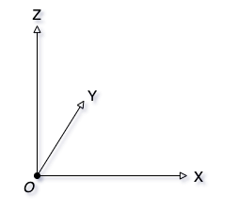
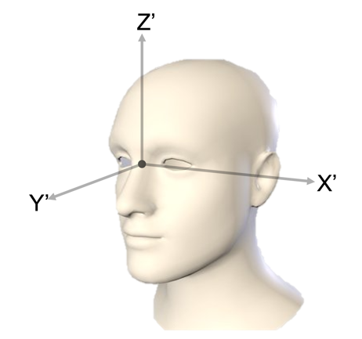
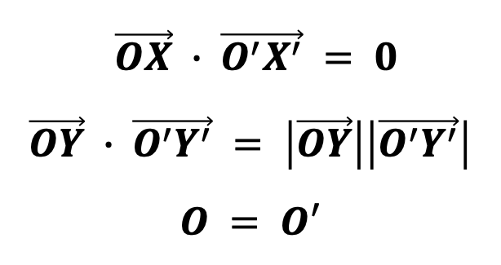
三、研究内容
研究内容
$$\vec{OX} ∙ \vec{O^{′}X^{′}} = 0$$
$$\vec{OY} ∙ \vec{O^{′}Y^{′}} = \left|\vec{OY}\right|\left|\vec{O^{′}Y^{′}}\right|$$
$$O = O′$$
O’
世界坐标系
相对坐标系

Slide 14
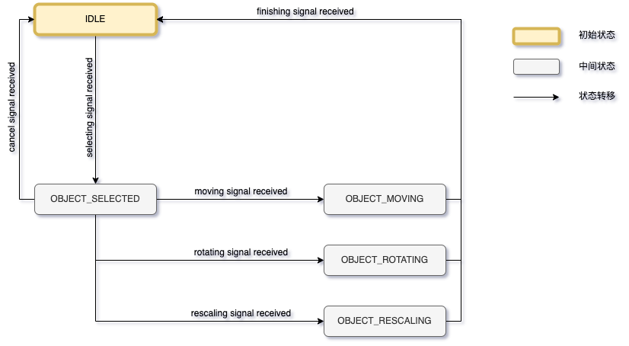
三、研究内容
研究内容

Slide 15
汇报提纲
一、研究背景
二、研究现状
三、研究内容与技术路线
四、研究计划

Slide 16
四、研究计划
2022.12 – 2023.2：阅读文献，分析国内外研究现状，找准评估标准和可作比较的baseline；
2023.2 – 2023.3：对象操纵——位移：多种方法构思、实现和比较；
2023.2 – 2023.3：对象操纵——旋转和缩放：多种方法构思、实现和比较；
2023.3 – 2023.4：设计实验，开展Pilot Study和User Study；
2023.4 – 2023.5：分析实验结果，撰写论文。

Slide 17
汇报完毕
请各位老师批评指正

